Slide 1
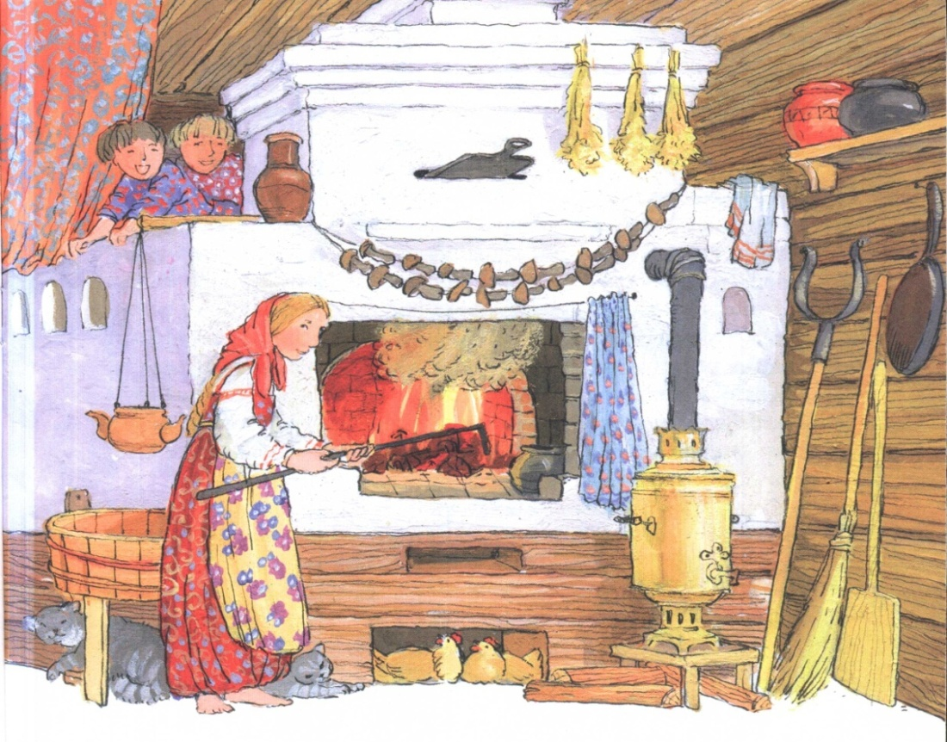
Презентация на тему:
«Печи в старину и в наше время»
Составила: Чупрова В.Г.
Воспитатель МБДОУ «Детский сад №10» с. Сизябск

Slide 2
Цель: закрепление знания и представления о печи в старину и в наше время, о ее предназначении.

Slide 3
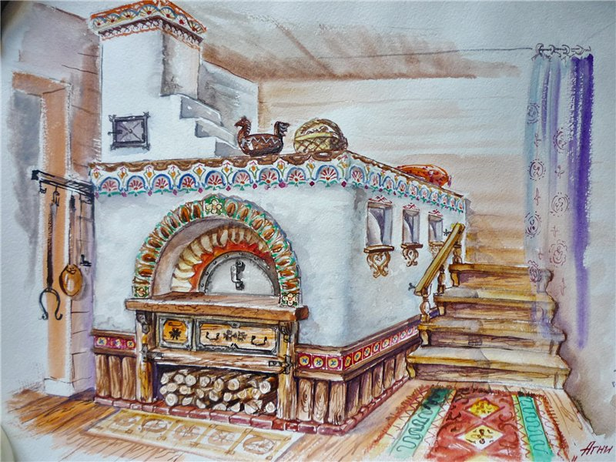
Старинные и современные печи
Деревня завалена снегом,
Дома из сугробов торчат,
Морозы лютуют, а в печке
Отрадно поленья трещат.
Дымок из трубы улетает,
Как в древней далекой Руси.
В России домов не бывает
Без русской добротной печи.
Изба без печи сиротеет,
Без нее нет в доме тепла.
Она словно символ России,
Была, есть и будет всегда!

Slide 4
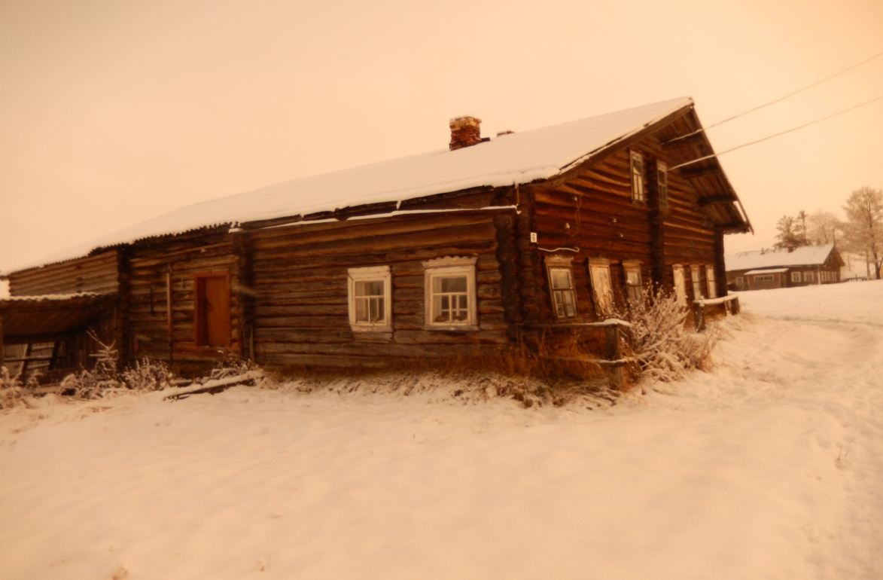
Русская печка с полатью
Печка с полатью есть и по сей день в доме
Артеева Степана Кузьмича в деревне Ёль, со слов
его внука Андрея Ефремовича печке около 200
лет.

Slide 5
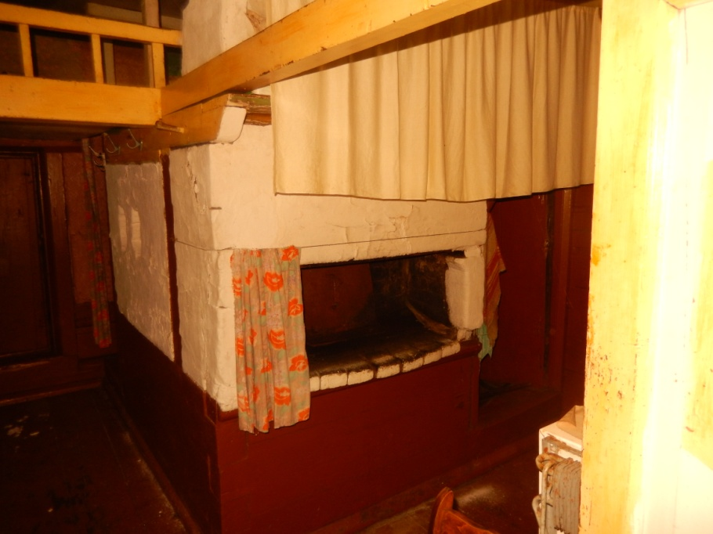
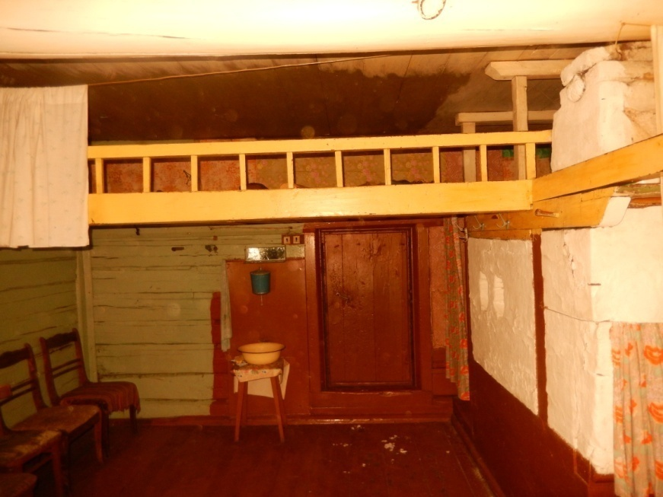
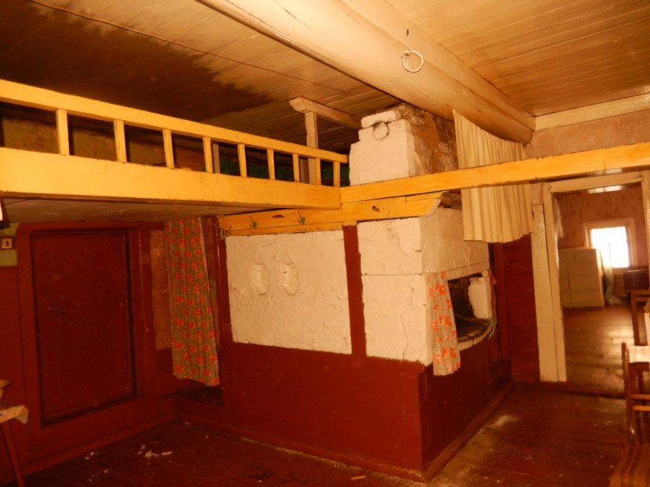
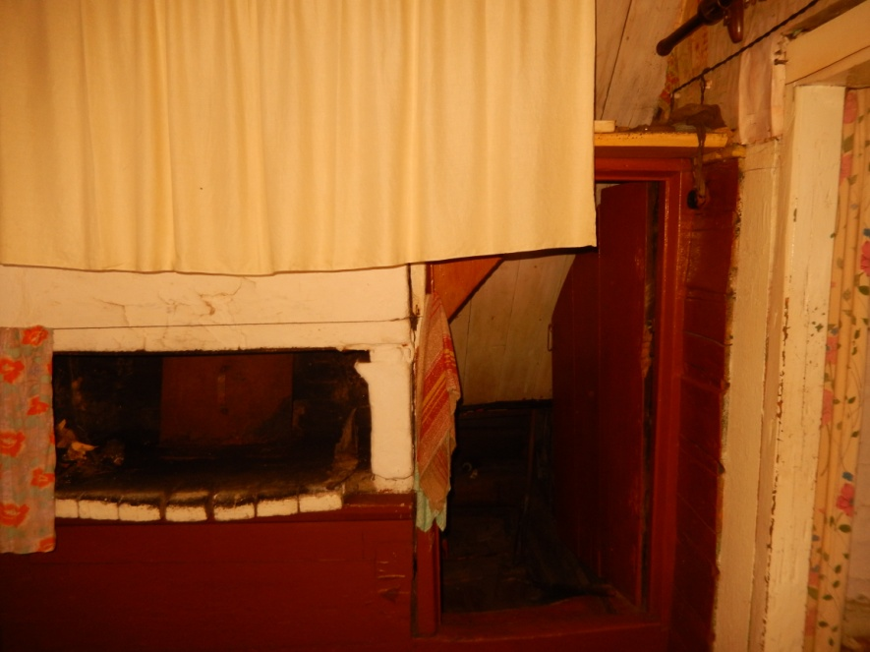

Slide 6
Традиционная русская печь с полатью — это уникальное устройство, которое помогает не только в обогреве дома, но и в приготовлении пищи, а полать служит уютным и теплым спальным местом.
Тепло, выделяемое русской печью, не сушит воздух, не сжигает кислород и равномерно распределяется по всем помещениям. Крепкий и спокойный сон на печной лежанке придает сил, помогает бороться с простудой. При ревматизме, радикулите и иных заболеваниях опорно-двигательного аппарата боль отступает практически сразу. Устройство не только кормит и греет, она еще и лечит.

Slide 7
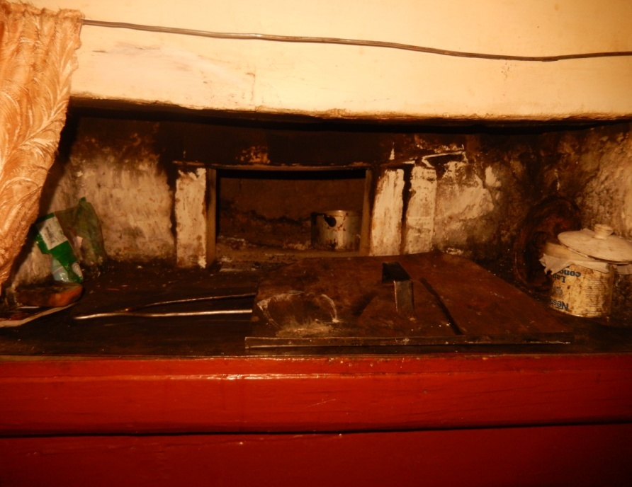
Русская печка как кормилица наша
На фото Наталья Ефимовна Канева, уроженка села Сизябск, в возрасте 88 лет она до сих пор готовит обеды и печет шаньги в русской печке. Заходили к ней в гости с воспитанниками детского сада, как раз успели к обеду и были угощены коми шаньгой.

Slide 8
Дом у Натальи Ефимовны Каневой, с. Сизябск.
Этому дому 150 лет и русской печке столько же.

Slide 10
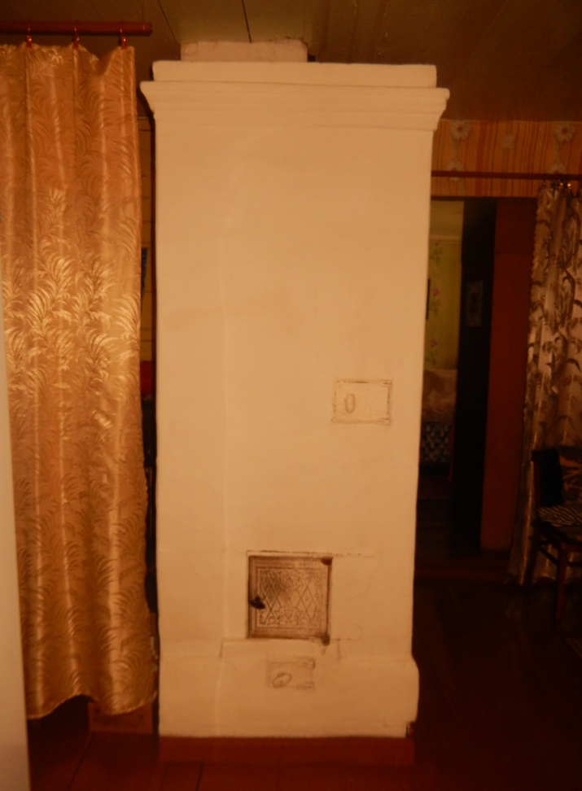
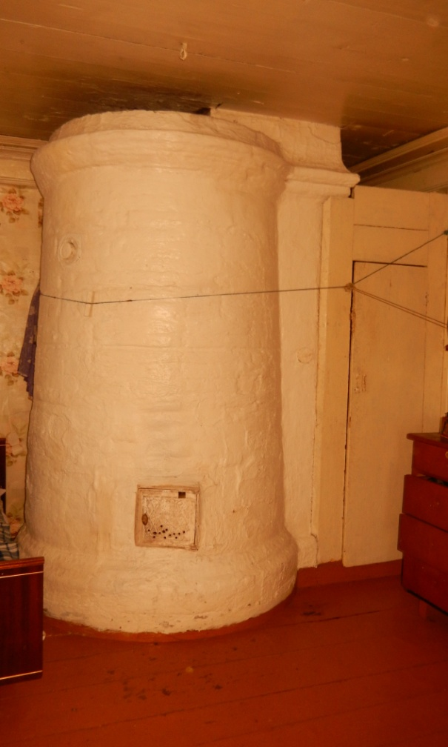
Печь голландка
Печь Голландка прямоугольной формы есть и в наше время в доме Надежды Алексеевны Чупровой в селе Сизябск, этой печи 90 лет.
Голландка круглой формы стоит в доме у Светланы Степановны Филипповой в селе Сизябск уже более 100 лет. Основное предназначение этой печи – обогрев дома.

Slide 11
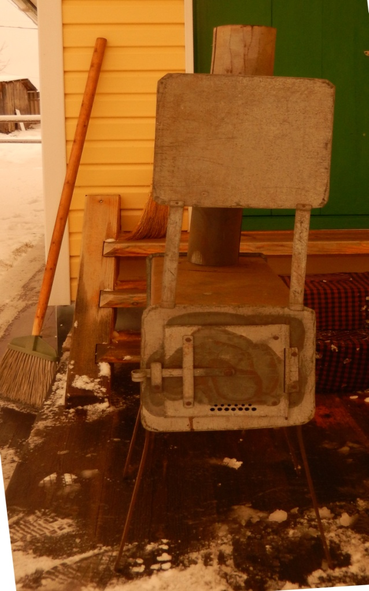
Печка буржуйка
Слева на фотографии печь буржуйка стоит в доме у Светланы Степановны Филипповой в селе Сизябск, и по сей день используется по прямому предназначению.
Справа на фотографии двухэтажная печка буржуйка, находится в доме у Надежды Алексеевны Чупровой.
Из-за своего строения, печка давала больше тепла в доме, на ней также можно было готовить.

Slide 12
Преимуществами буржуйки является отсутствие фундамента, малый объем закладки и быстрый обогрев комнаты достаточным количеством тепла: 1-2 полена достаточно для обогрева комнаты.
Минусом можно считать недолгое время горения на одной закладке дров, за счет чего печка-«буржуйка» является достаточно «прожорливой».
Это достаточно современная печь, в настоящее время ее также используют.

Slide 13
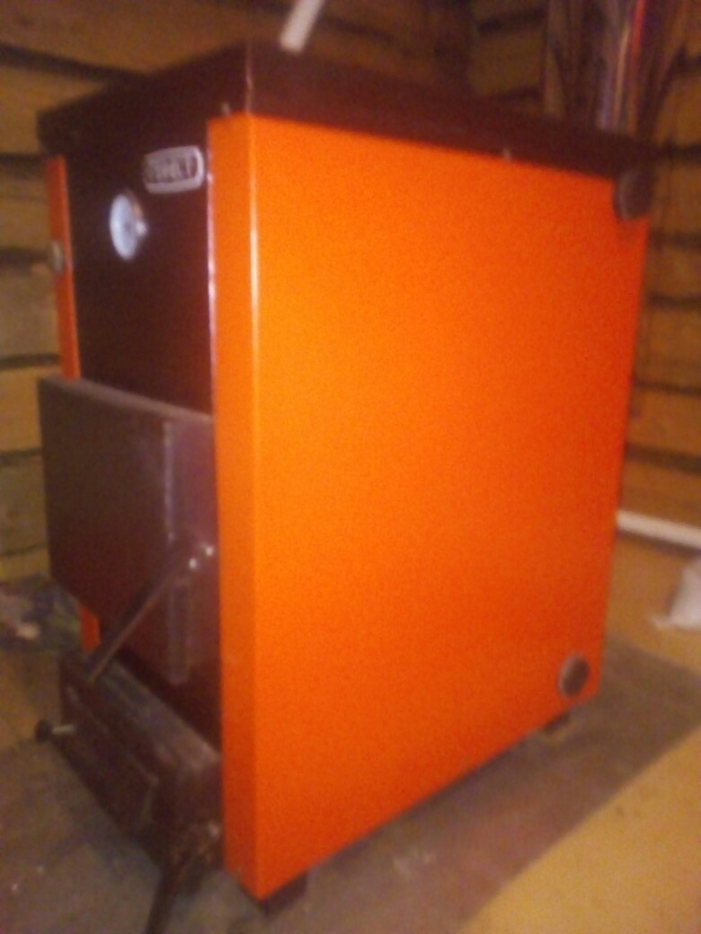
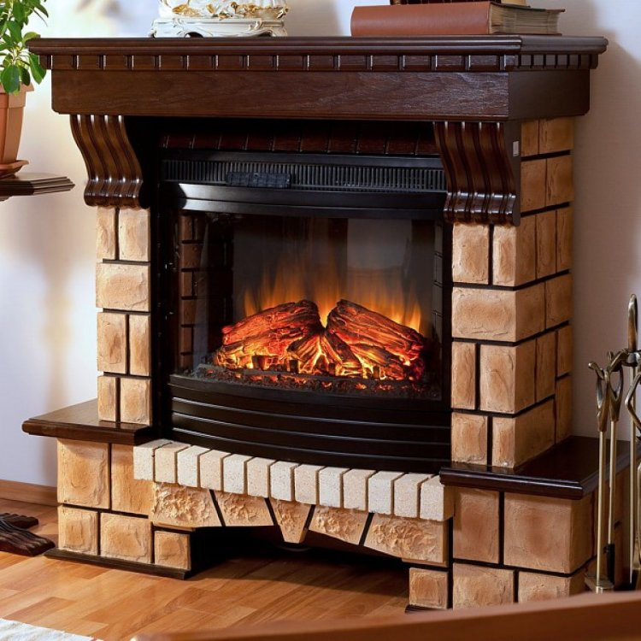
Современные печи
Котел
Камин электрический

Slide 14
Для котлов также используют дрова, как и для других печей, но он не является экономичным как и печка буржуйка.
Несмотря на то, что камины в наше время не рассматриваются как оптимальный метод отопления дома, они все равно остаются предметом роскоши и эстетики, создают теплую атмосферу в гостиной.

Slide 15
«Печь греет и варит, печёт и жарит.
Она накормит, обсушит и порадует душу».
О представителях старшего поколения, которые, с одной стороны, близки уже к миру предков и заслуживают уважения и почета детей и внуков, но не способны, как прежде, активно участвовать в хозяйстве, говорили:
«На печке и дед – герой».
Была такая поговорка:
«Русская кость тепло любит».

Slide 16
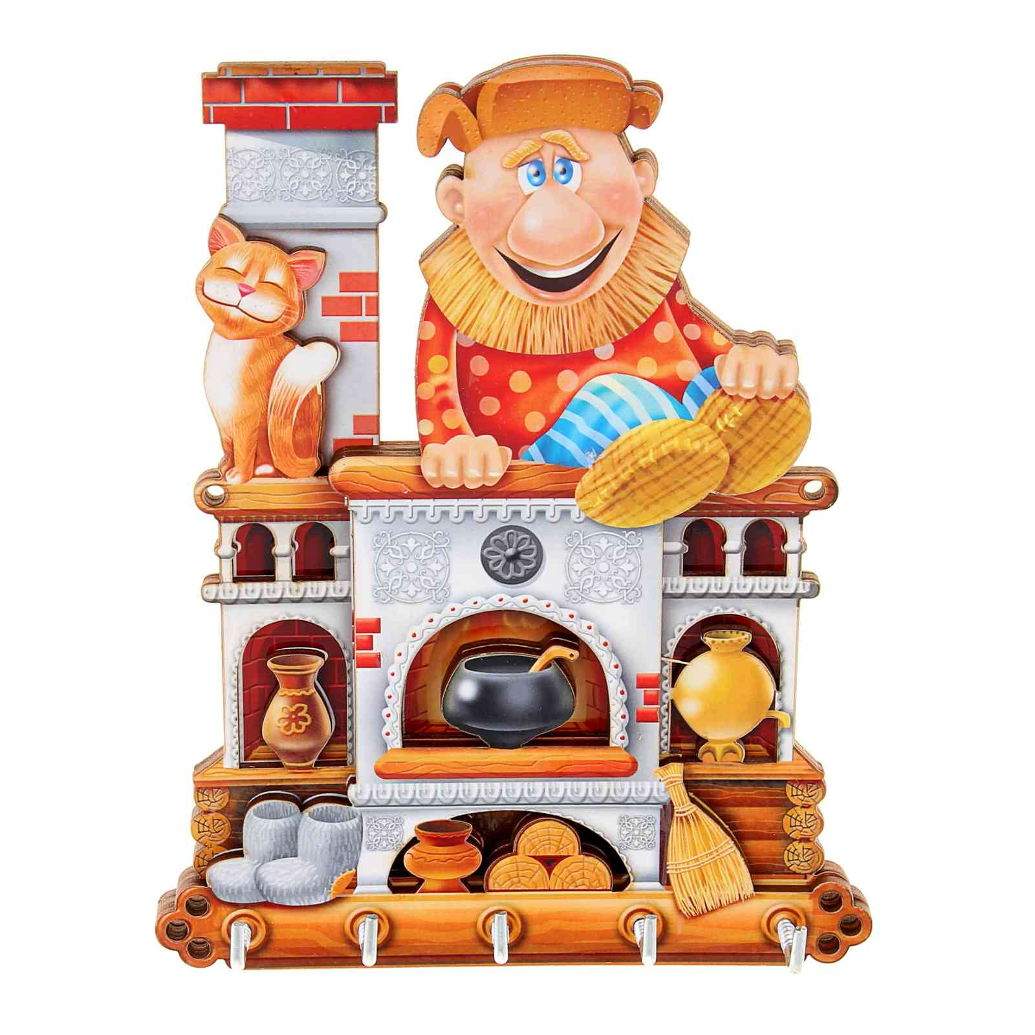
Спасибо за внимание!

